Slide 1
МБУДО «Войсковицкая ДШИ» Мастер-класс «Цветы» Преподаватель ДПТ: Чирушина Марина Вячеславна, преподаватель высшей категории Ленинградская обл., Гатчинский р-н, пос.Войсковицы 2021г.

Slide 2
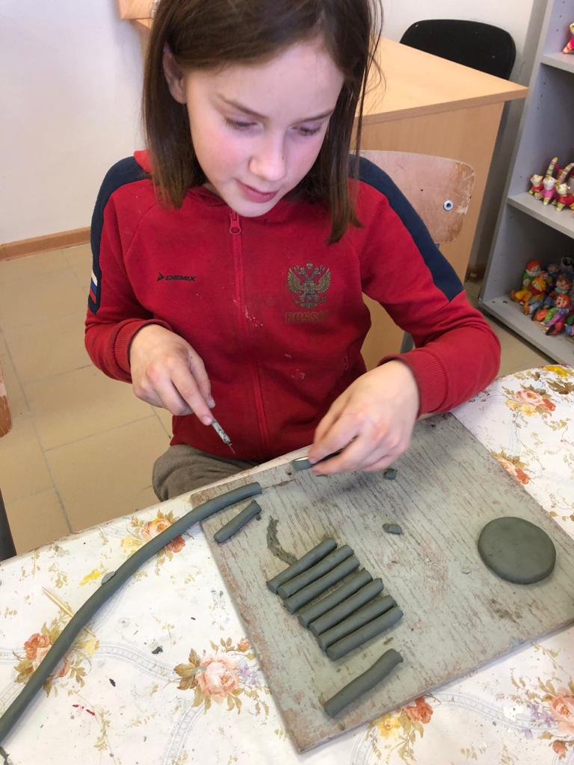
Мастер-класс «Цветы»
Начало работы. Основание сделано, начинаем выбирать высоту будущей корзины.
Григорьева Мария

Slide 3
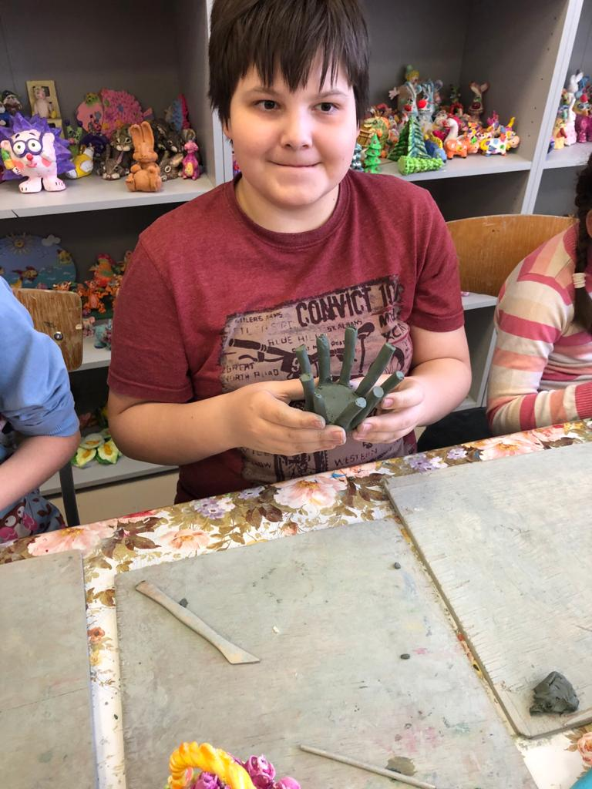
Мастер-класс «Цветы»
Бармин Ранат сделал основу для корзинки. Работа требует от ученика аккуратности, внимательности, трудолюбия.
Бармин Ринат

Slide 4
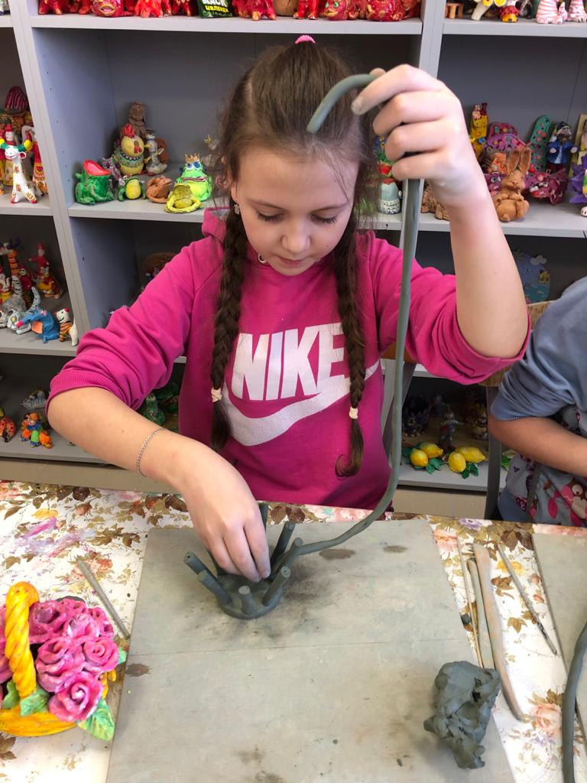
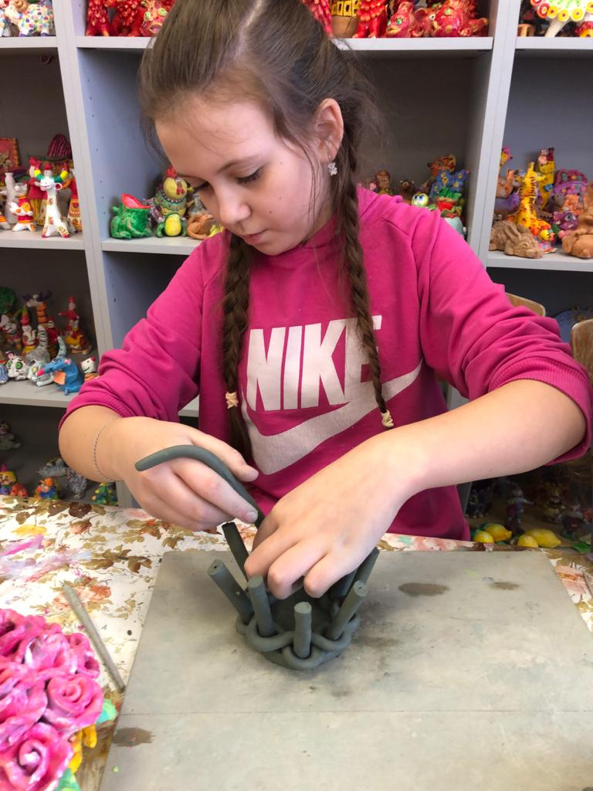
Мастер-класс «Цветы»
Марина Калита начинает плести корзину. Из глины делать это тяжело, требуются навыки работы с глиной, терпение и усидчивость.
У Марины получается очень красиво.

Slide 5
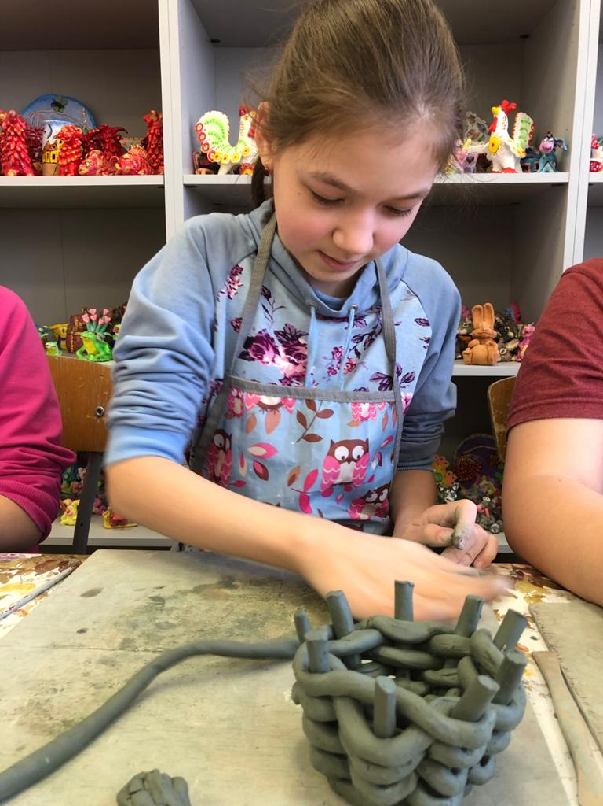
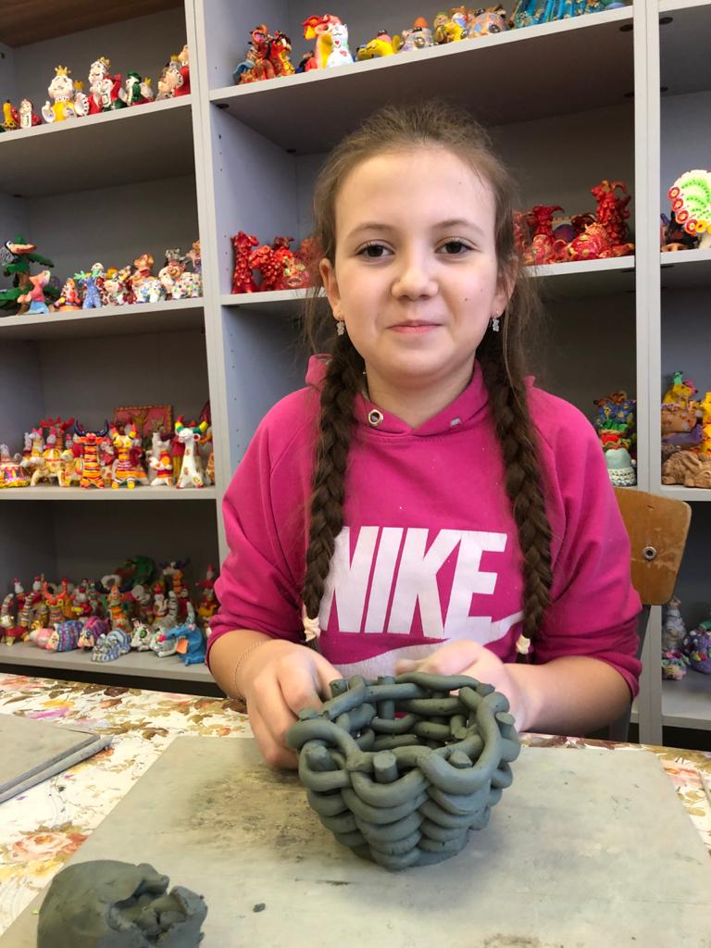
Мастер-класс «Цветы»
Фёдорова Виктория и Калита Марина закончили корзинку снизу и будут делать ручку корзины. На фотографии видно, как светятся счастьем и радостью успеха глаза детей.

Slide 6
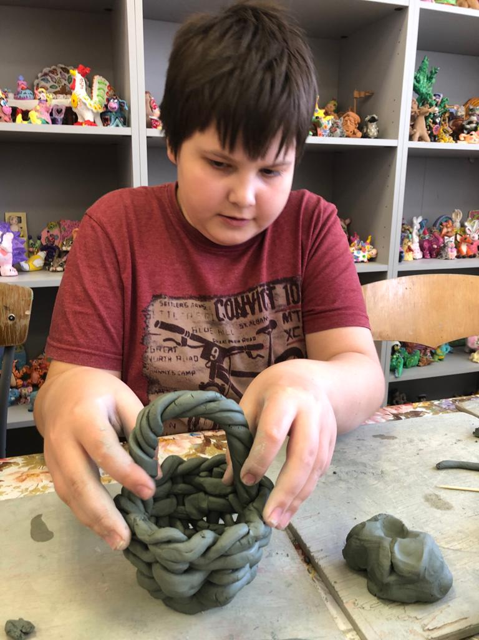
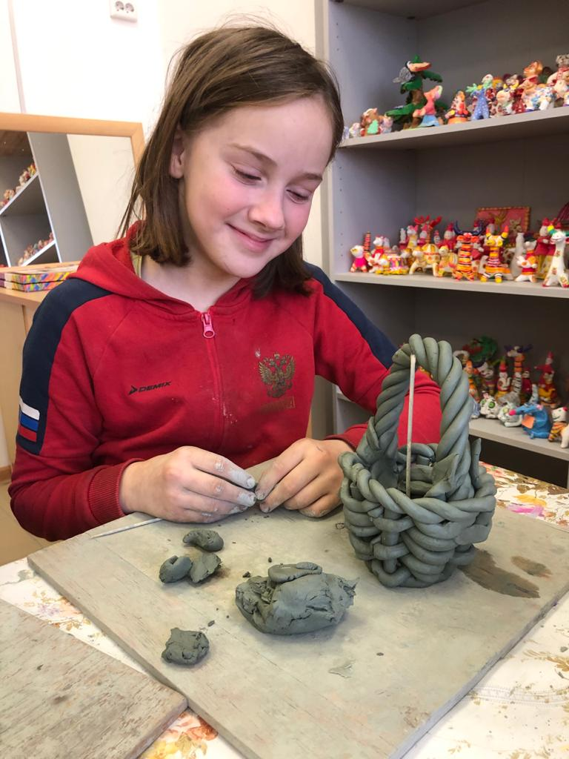
Мастер-класс «Цветы»
Бармин Ринат прикладывает ручку, стараясь закрепить её на изделии, а Маша Григорьева уже любуется полученным результатом.

Slide 7
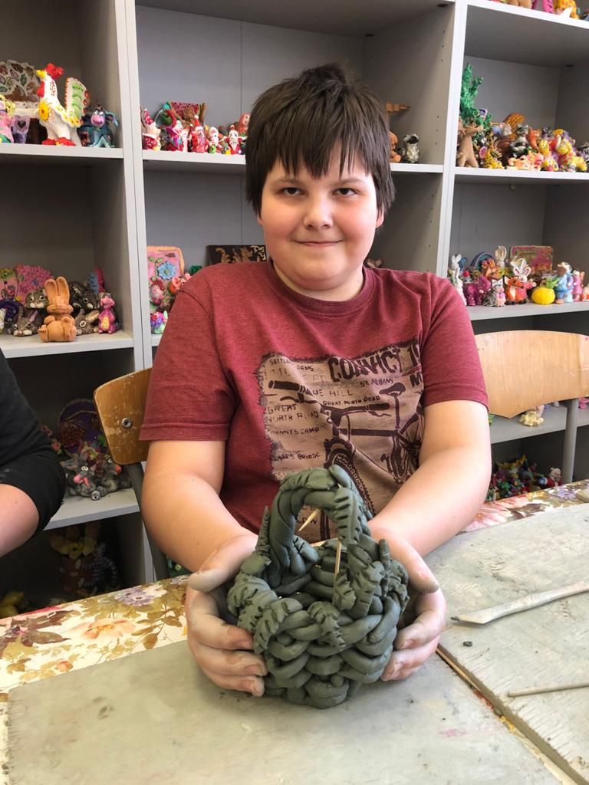
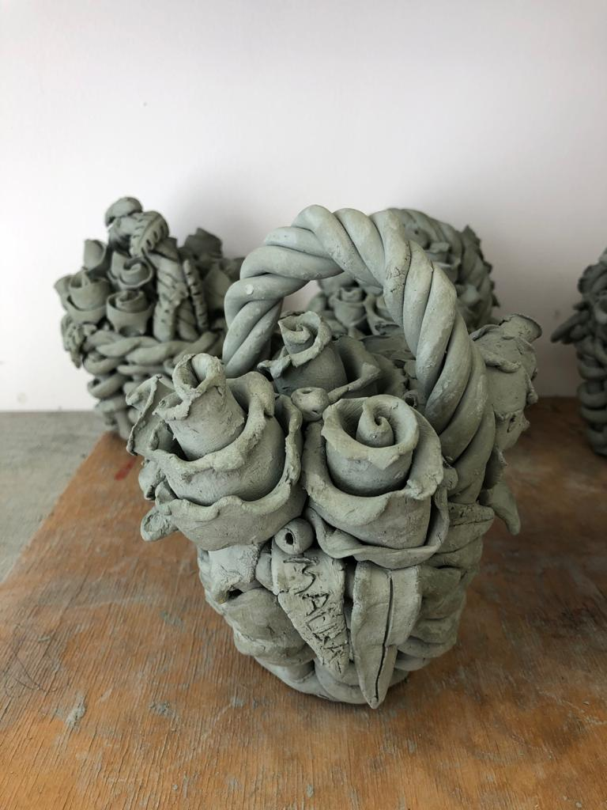
Мастер-класс «Цветы»
У Рината работа движется к завершению, осталось наполнить корзину розами и работа для мамы на 8 Марта готова.

Slide 8
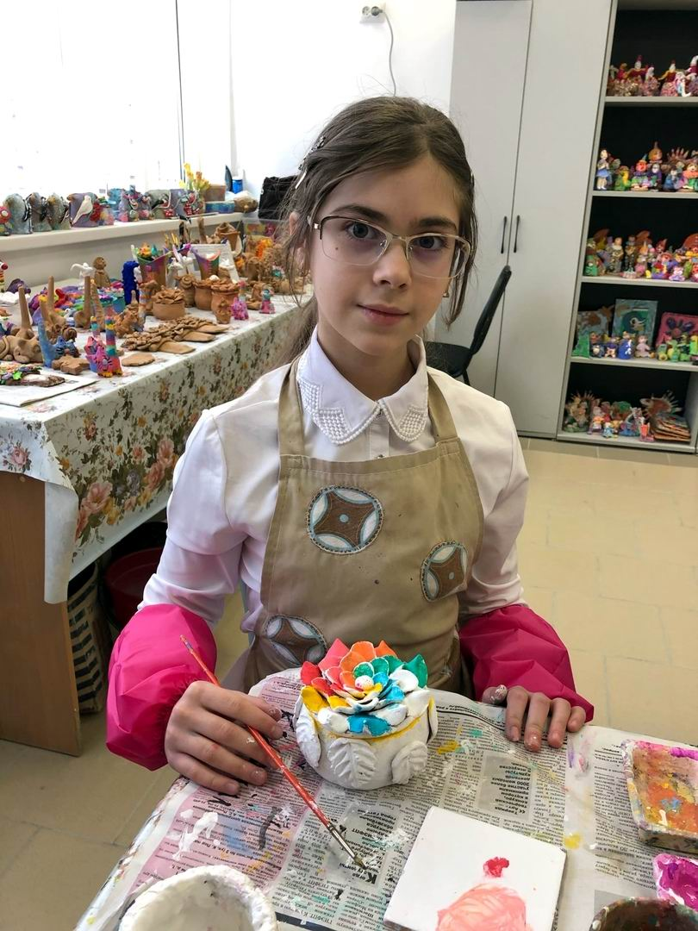
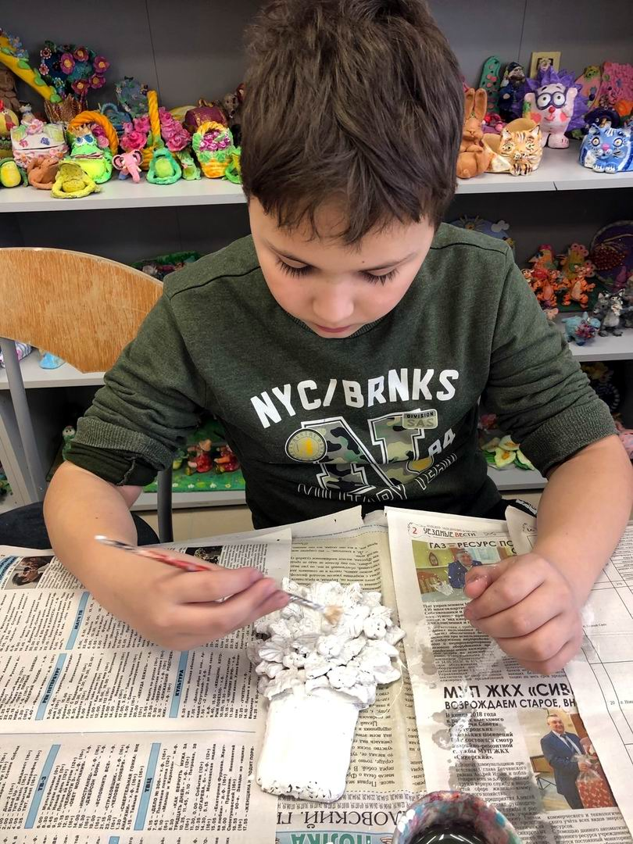
Мастер-класс «Цветы»
Крылова Диана показывает свою работу для мамы, красивая шкатулка получается.
Скрынников Артём занят росписью барельефа, это цветы в горшке, тоже для мамы.

Slide 9
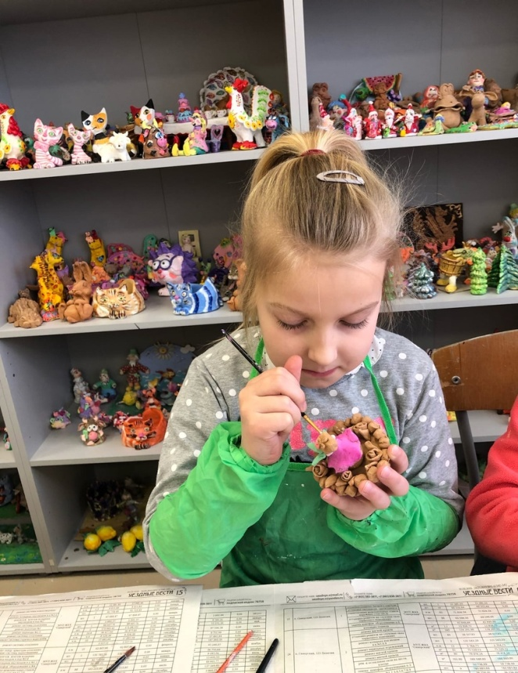
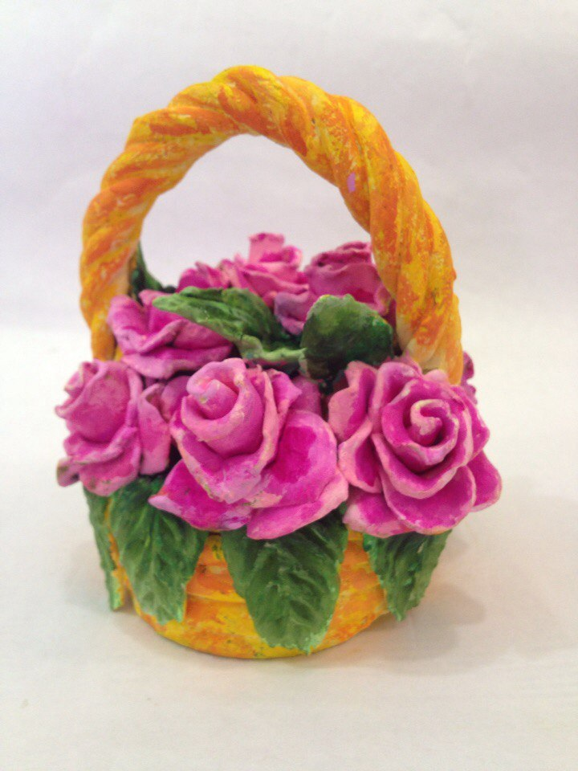
Мастер-класс «Цветы»
Старательно росписывает свою работу Даша Кулюдина.

Slide 10
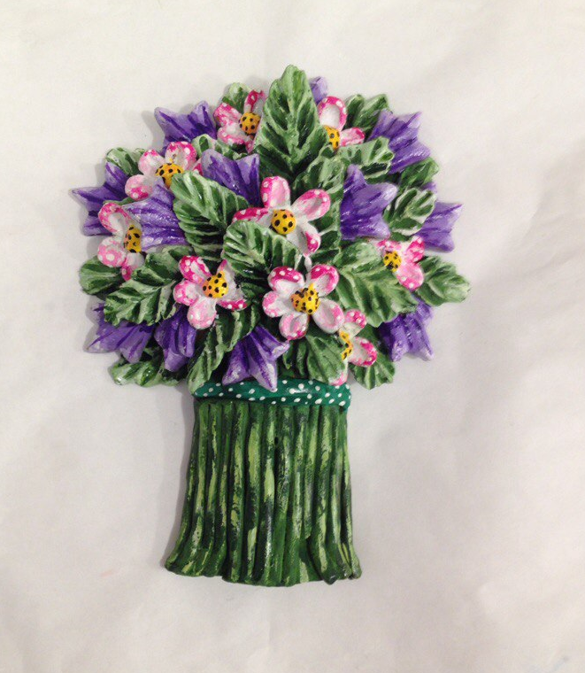
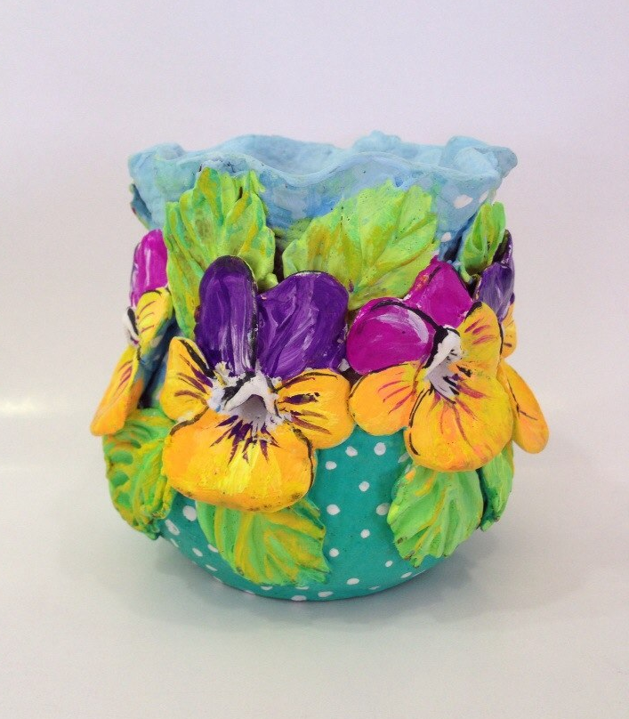
Мастер-класс «Цветы»
Готовые работы

Slide 11
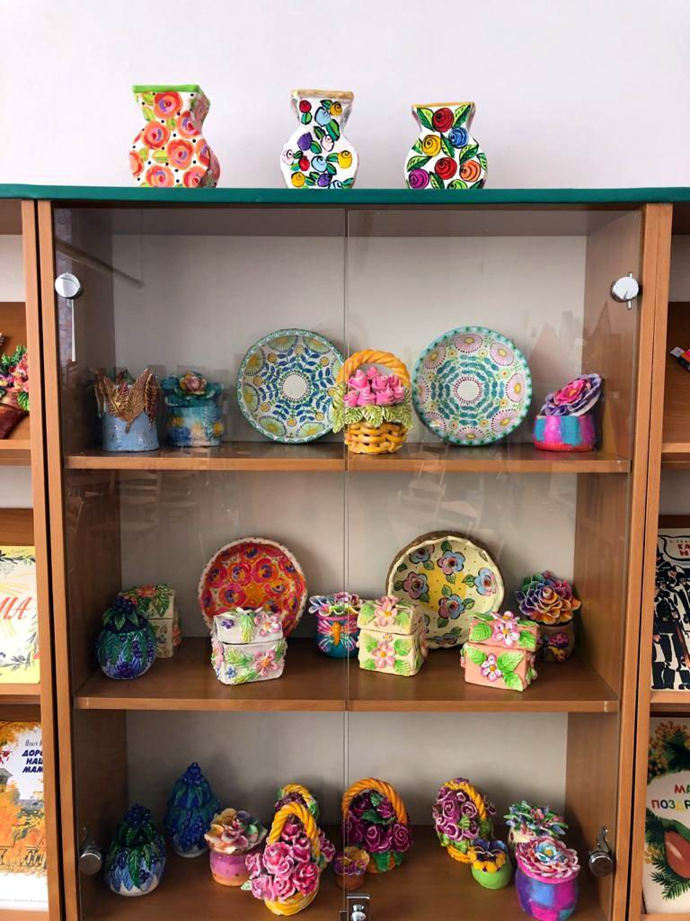
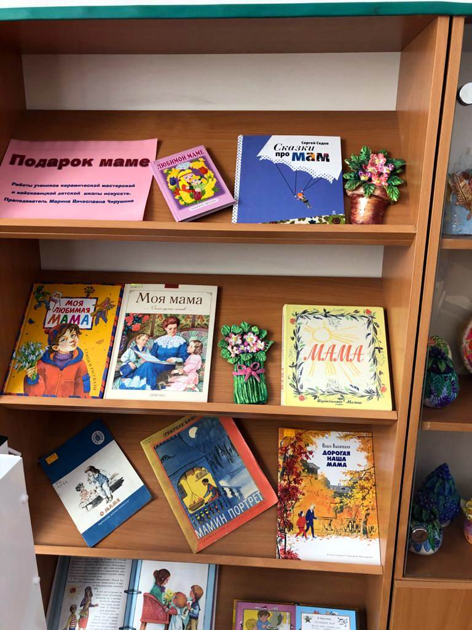
Мастер-класс «Цветы»
Все ученики нашего класса с огромным желанием и удовольствием делали работы для выставки «Подарок маме», которая проходила в городе Гатчине в Городской детской библиотеке на Киргетова. Выставка пользовалась большим успехом у гатчинцев, приводя в восторг, от красочных работ, детей и взрослых.

Slide 12
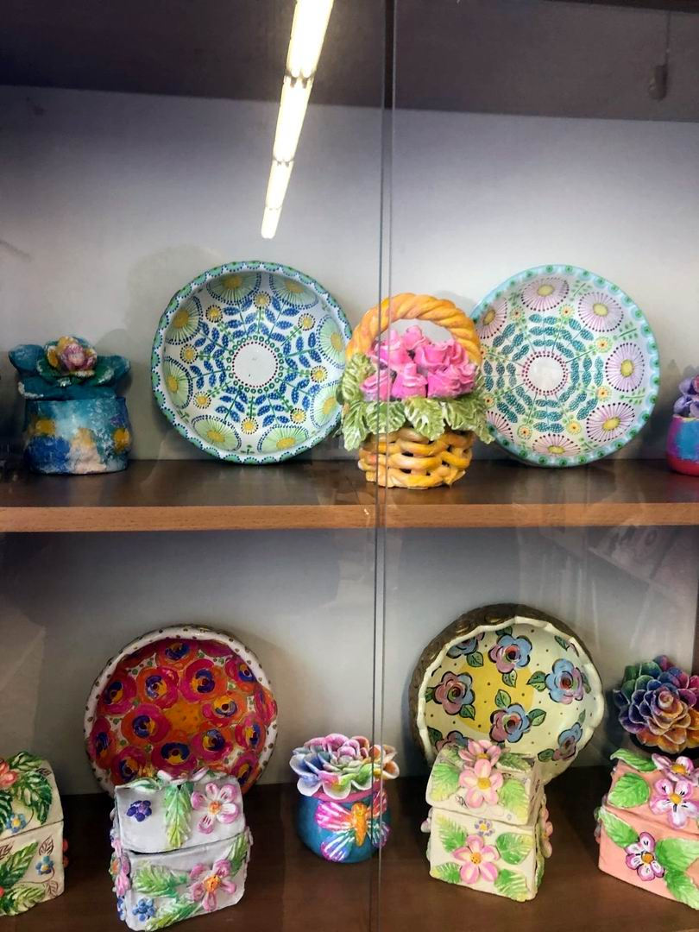
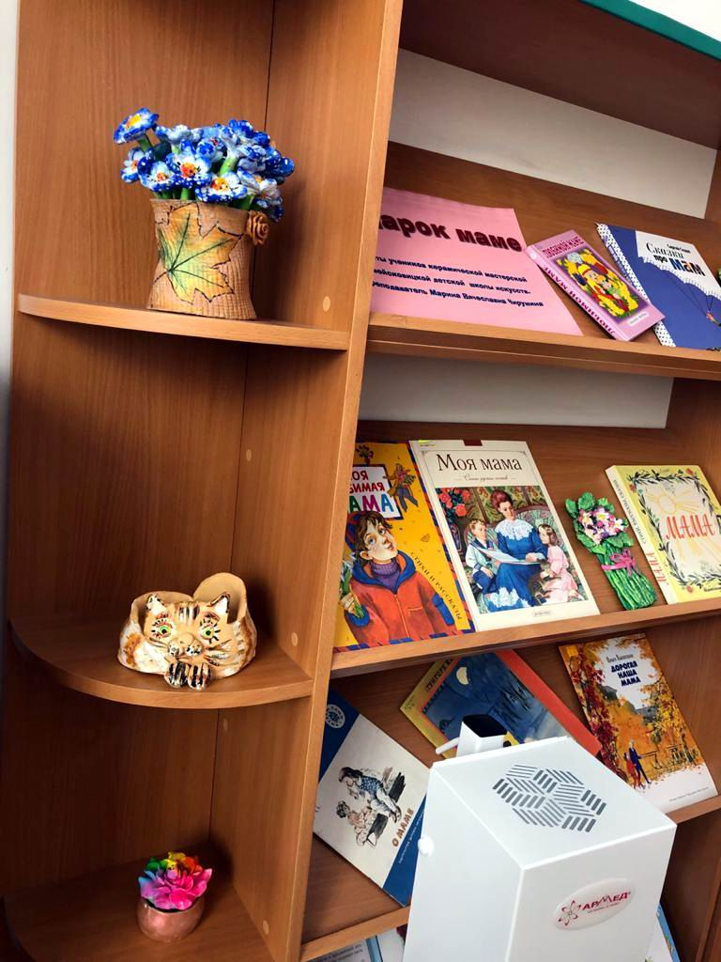
Мастер-класс «Цветы»

Slide 13
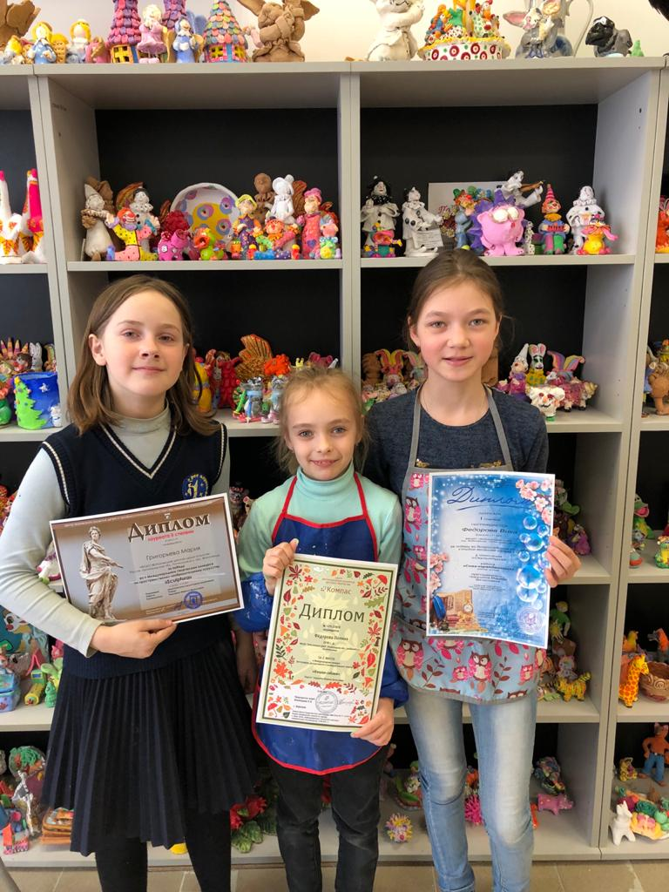
Мастер-класс, Урок
Григорьева Мария, Фёдорова Полина, Фёдорова Виктория.

